Slide 1






BÀI 3: VẺ ĐẸP QUÊ HƯƠNG
THỰC HÀNH TIẾNG VIỆT

Slide 2


I.
TÌM HIỂU TRI THỨC TIẾNG VIỆT:
LỰA CHỌN TỪ NGỮ PHÙ HỢP VỚI VIỆC THỂ HIỆN Ý NGHĨA CỦA VĂN BẢN

Slide 3
1. Khái niệm.
- Khi nói hoặc viết, người nói (viết) thường phải huy động vốn từ ngữ đã được tích lũy (trong đó có những từ ngữ đồng nghĩa, gần nghĩa) để lựa chọn những từ ngữ phù hợp nhất với việc thể hiện nội dung văn bản.
VD: Ca dao, dân ca Việt Nam có những bài diễn tả tình yêu quê hương đất nước, con người thật bình dị mà sâu sắc đến khó ngờ.

Slide 4




2. Cách lựa chọn từ ngữ thích hợp khi nói hoặc viết.
1
Xác định nội dung cần diễn đạt
2
Huy động các từ đồng nghĩa, gần nghĩa, từ đó chọn từ ngữ có khả năng diễn đạt chính xác nhất
3
Chú ý khả năng kết hợp hài hoà giữa từ ngữ được lựa chọn với từ ngữ đứng trước hoặc sau trong câu.

Slide 5

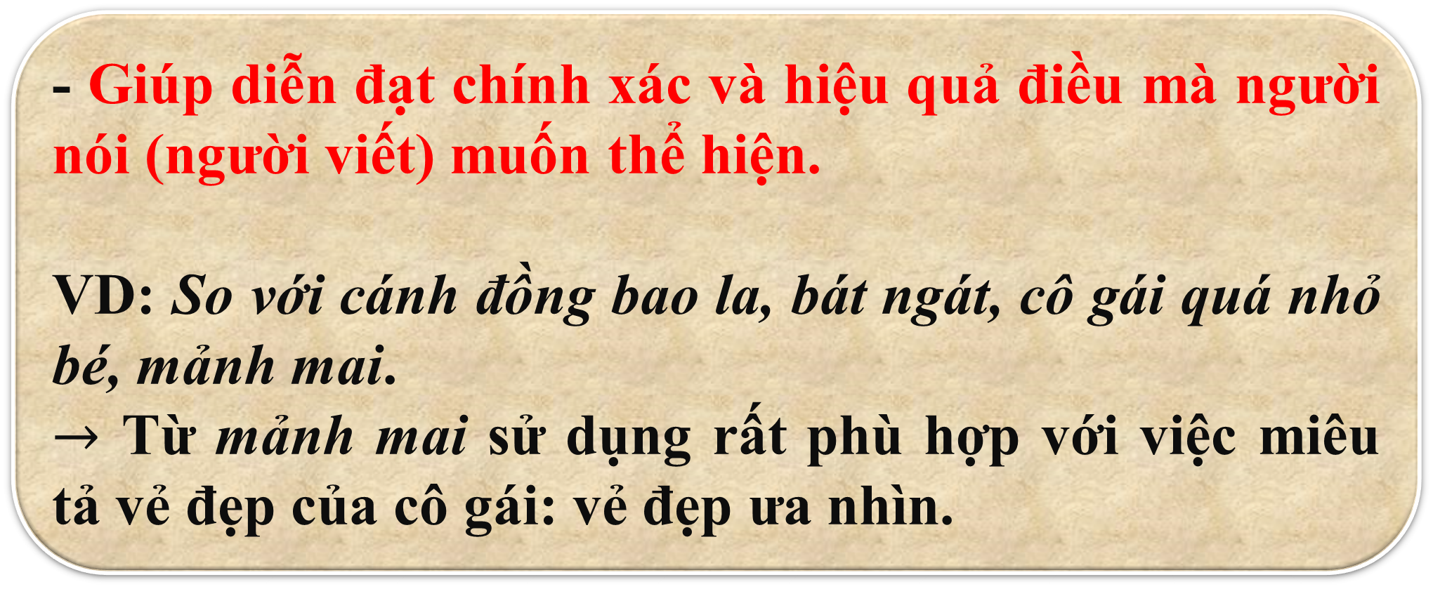
3. Tác dụng
- Giúp diễn đạt chính xác và hiệu quả điều mà người nói (người viết) muốn thể hiện.
VD: So với cánh đồng bao la, bát ngát, cô gái quá nhỏ bé, mảnh mai.
$→$ Từ mảnh mai sử dụng rất phù hợp với việc miêu tả vẻ đẹp của cô gái: vẻ đẹp ưa nhìn.

Slide 6
II
LUYỆN TẬP

Slide 7

Trả lời các câu hỏi:
a. Từ “phồn hoa” trong dòng thơ thứ nhất nên được hiểu như thế nào? Liệu có thể thay từ “phồn hoa” bằng từ “phồn vinh” được hay không? Hãy lí giải.
b. Tìm và nêu hiệu quả của biện pháp tu từ được sử dụng trong câu “Phố giăng mắc cửi, đường quanh bàn cờ”.
c. Xác định và chỉ ra tác dụng của việc sử dụng từ láy trong đoạn ca dao trên.
d. Trong dòng thơ cuối, có thể sử dụng cụm từ “bút đây” thay cho “bút hoa” được không? Sự lựa chọn từ “bút hoa” góp phần thể hiện sắc thái ý nghĩa gì của bài ca dao.
1. Bài tập 1 – SKG trang 67
Đọc đoạn ca dao sau:
“Phồn hoa thứ nhất Long Thành
Phố giăng mắc cửi, đường quanh bàn cờ.
Người về nhớ cảnh ngẩn ngơ,
Bút hoa xin chép bài thơ lưu truyền.”

Slide 8
BÀI 1:
- “phồn hoa”: cảnh sống giàu có, xa hoa.
“Phồn vinh”: miêu tả đất nước ở vào giai đoạn giàu có, thịnh vượng
=> Cảnh buôn bán tấp nập, giàu có của mảnh đất kinh thành xưa nên dùng từ “phồn hoa” là thích hợp nhất.
“bút hoa”: tài năng xuất sắc của người làm nên bài thơ
=> sử dụng từ này có ý nghĩa và hay hơn so với từ “bút đây”.
d
a
Từ láy: “ngẩn ngơ”:
Trạng thái bị cuốn hút đến ngỡ ngàng của tác giả trước vẻ xa hoa, sầm uất của phố phường.
So sánh: phố – mắc cửi, đường – bàn cơ
=> Tác dụng: Gợi sự sầm uất, đông vui của phố thị.
c
b

Slide 9

2. Bài tập 2 – SGK trang 68.
Và trả lời các câu hỏi sau:
a. Từ “sẵn” trong câu “Cá tôm sẵn bắt, lúa trời sẵn ăn” có nghĩa là gì? Việc lựa chọn từ “sẵn” trong bài ca dao này có phù hợp với nội dung mà tác giả muốn thể hiện không? Vì sao?
b. Tìm và nêu tác dụng của biện pháp tu từ được sử dụng trong bài ca dao trên.
Đọc bài ca dao sau:
“Ai ơi về miệt Tháp Mười
Cá tôm sẵn bắt, lúa trời sẵn ăn.”

Slide 10
BÀI 2:
Từ “sẵn” => có nhiều đến mức cần bao nhiêu cũng có thể có ngay bấy nhiêu.
=> Phù hợp với nội dung bài ca dao: thể hiện, về sản vật mà thiên nhiên vùng Tháp Mười đã hào phóng ban tặng cho con người
Biện pháp tu từ: điệp từ “sẵn”
=> Tác dụng: nhằm nhấn mạnh tính chất trù phú, giàu có của thiên nhiên Tháp Mười.

Slide 11
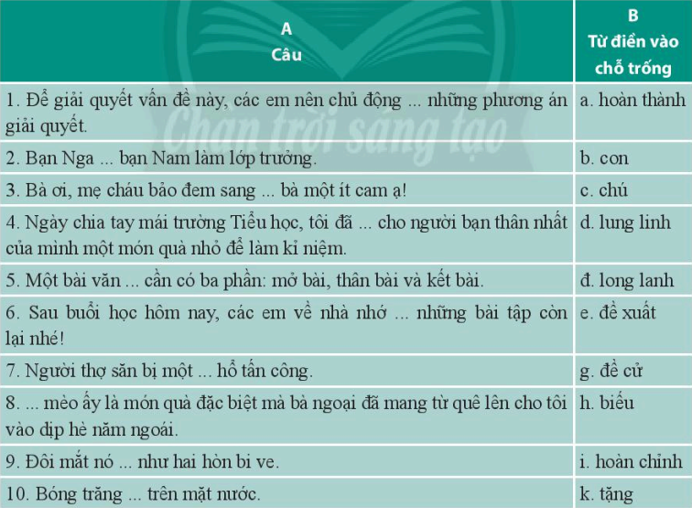
BÀI 3: Tìm từ ở cột B có nghĩa phù hợp với các chỗ trống ở cột A
1-e
6-a
2-g
7-b
3-h
8-c
4-k
9-đ
5-i
10-d

Slide 12
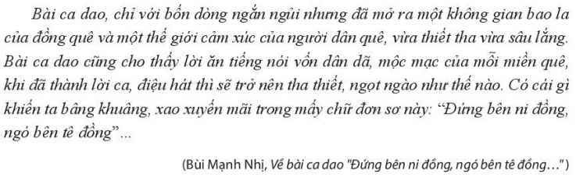
BÀI 4: Đọc đoạn văn -> tìm từ láy -> tác dụng?

Slide 13
Tác dụng của các từ láy:
Từ láy | Ý nghĩa
Ngắn ngủi | Diễn tả bài ca dao rất ngắn, từ đó nhấn mạnh vào đặc điểm hình thức nổi bật của bài ca dao và giúp người dân liên tưởng rõ nét hơn.
Dân dã, mộc mạc | Nhấn mạnh vào sự chất phác, bình dị, mộc mạc của người dân quê, nơi thôn dã.
Tha thiết, ngọt ngào | Giúp người đọc hình dung rõ nét hơn về âm điệu của bài ca dao
Thiết tha, bâng khuâng, xao xuyến | Giúp người đọc hình dung rõ nét hơn về cảm xúc của người viết đối với bài ca dao.

Slide 14
III
VIẾT NGẮN

Slide 15

Yêu cầu:
Viết đoạn văn giới thiệu tập ảnh đó (150-200 chữ)
Tìm 5-6 hình ảnh về quê hương Việt Nam
Làm một tập ảnh về quê hương, đất nước, nơi em sống

Slide 16
Hướng dẫn về nhà
Học bài:
+ Hoàn thành các bài tập của bài “Thực hành tiếng Việt” (trang 67, 68, 69/SGK).
+ Thực hiện bài viết ngắn (trang 69/SGK).
+ Ôn lại và học thuộc đặc điểm của thơ lục bát: đặc điểm về số chữ, gieo vần, ngắt nhịp, thanh điệu (trang 60/SGK).
Soạn bài:
Đọc trước bài “ Làm một bài thơ lục bát” (trang 70,71/SGK)

Slide 17
CẢM ƠN CÁC EM
ĐÃ CHÚ Ý VÀO BUỔI HỌC!

